Slide 1



ImpaTTO deL Sistema “PCHS”
Su ECOSISTEMA MICROBICO E RESISTOMA DELLA POPOLAZIONE CONTAMINANTE
LE SUPERFICI OSPEDALIERE
E. Caselli
CIAS Research Centre
Sezione Microbiologia & Genetica Medica
Dipartimento di Scienze Mediche
Università di Ferrara

Slide 2

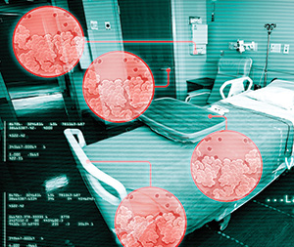

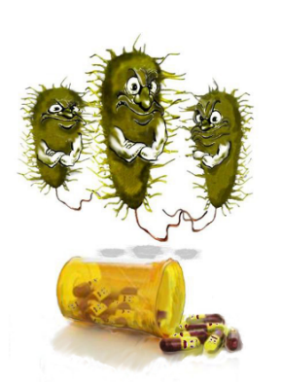
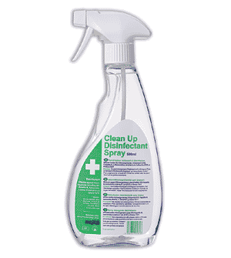
BACKGROUND
La contaminazione microbica delle superfici nosocomiali contribuisce alla trasmissione delle infezioni correlate all’assistenza (Healthcare Associated Infections, HAI), problema globale in tutti gli ospedali occidentali.
Oltre 4 milioni pazienti con HAI in Europa ogni anno. Almeno 37.000 decessi come diretta conseguenza di HAI.
I patogeni responsabili delle HAI sono spesso MDR o PanDR: MRSA, ESBL, KPC, Colistin…
Il controllo della contaminazione superficiale mediante sanificazione convenzionale mostra limiti: non previene la ricontaminazione e può favorire la selezione di specie resistenti (i.e. clorexidina induce ColR in KPC).
Ha inoltre un forte impatto ambientale.
Metodi alternativi → abbassare stabilmente la contaminazione (inibendo la ricontaminazione); garantire sicurezza d’uso e basso impatto ambientale; evitare selezione di resistenze
(metodi capaci di monitorare il fenomeno e di individuarne in modo preciso e veloce la comparsa).

Slide 3

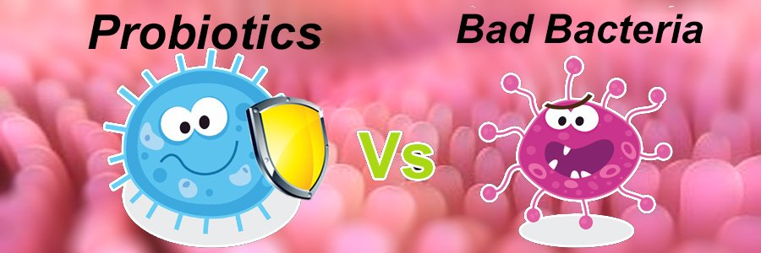
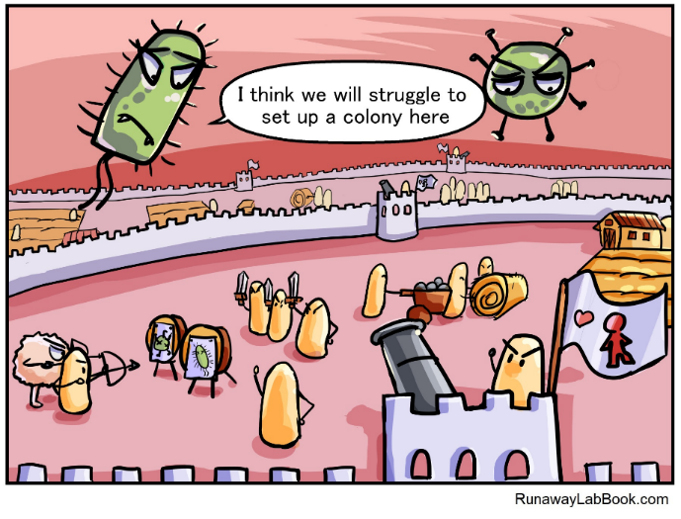
BACKGROUND
PCHS (Probiotic Cleaning Hygiene System): sistema di sanificazione basato sull’uso di detergenti ecosostenibili contenenti spore di batteri probiotici del genere Bacillus
Microbiome project:
i batteri «buoni» spiazzano quelli «cattivi» e ostacolano la loro colonizzazione
ANTAGONISMO COMPETITIVO

Slide 4

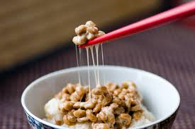
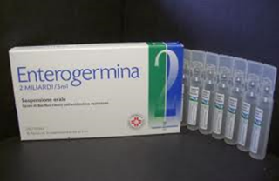
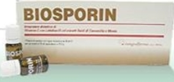

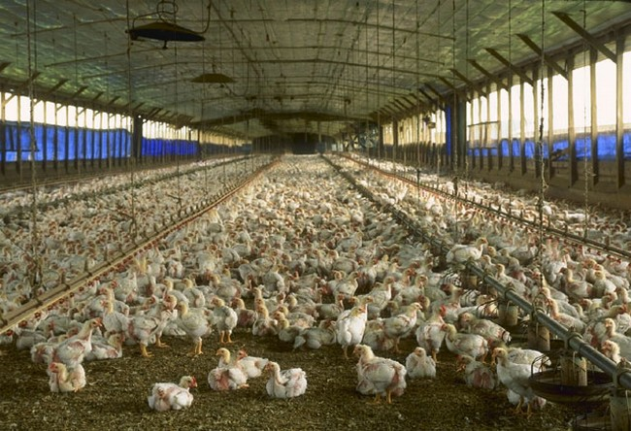
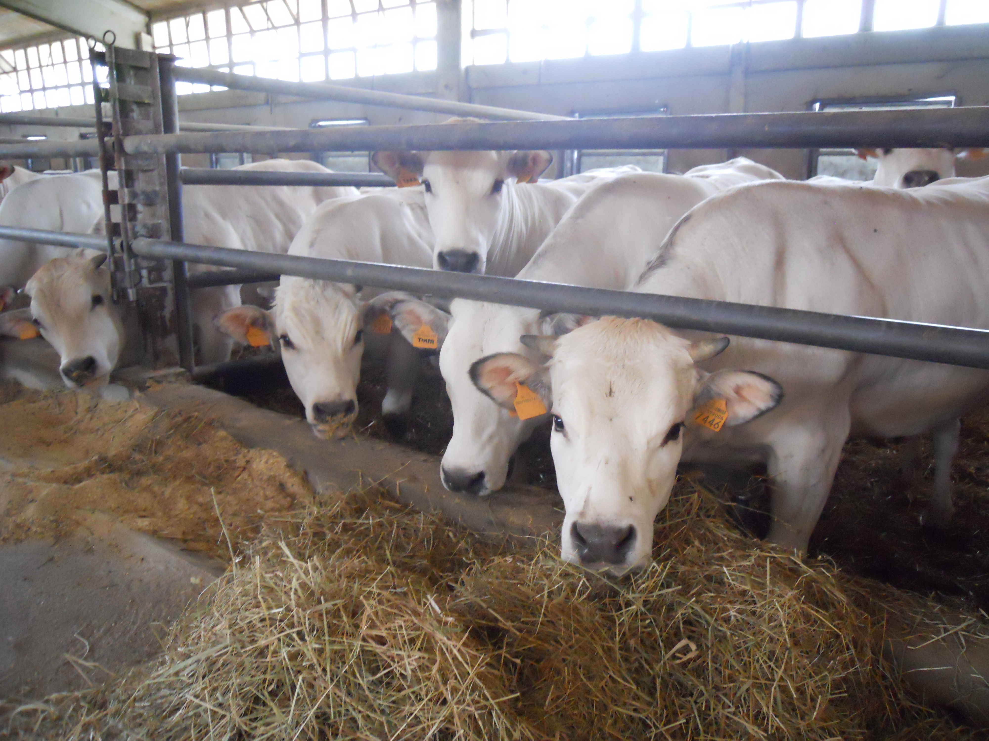
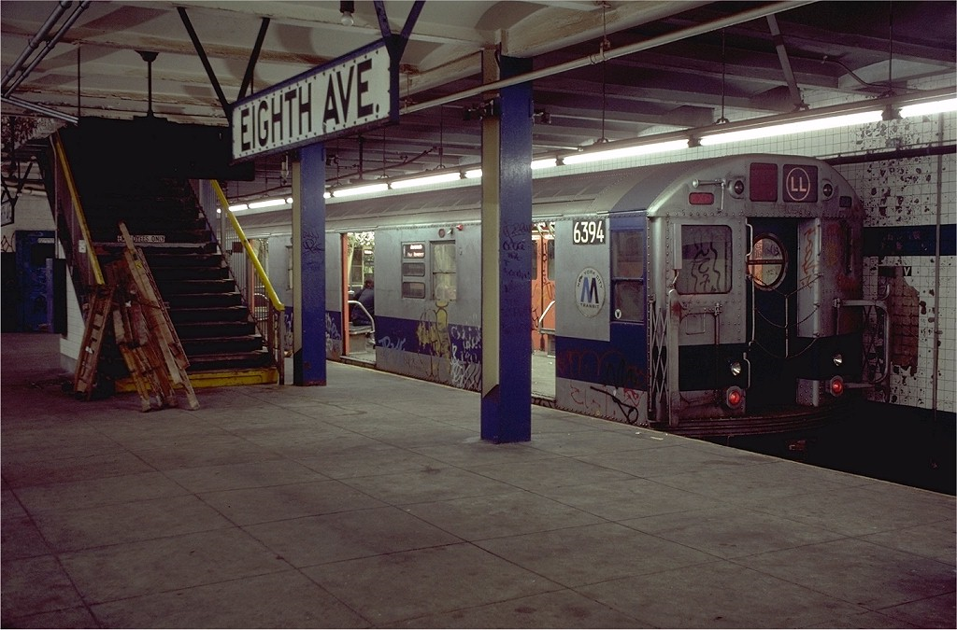
BACKGROUND
Genere Bacillus: batteri ubiquitari, presenti in suolo, acqua, intestino umano e animale.
Tranne 2 specie (B. anthracis e B. cereus) tutte le specie del genere sono APATOGENE (EFSA risk class = 1)
Le spore di Bacillus hanno una lunga storia di utilizzo «safe» nell’uomo
Preparazione cibi: Natto, Doenjang (cibi tradizionali giapponesi e coreani), ottenuti per fermentazione della soia da parte di B. subtilis, variante natto. Il prodotto finale contiene fino a 10⁸ bacilli/gr!
Terapia: prevenzione disturbi GI o ripristino flora GI dopo trattamento antibiotico (Enterogermina, Bactisubtil, Biocult, Biosporin, Bispan, Fora-balance, ecc).
Agricoltura: biofungicida (es. Serenade, Bayer)
Allevamenti: integratori per prevenzione malattie.
Uso sperimentale: ne1966 Esercito USA libero miliardi di spore di B. subtilis nella metropolitana di NY, per simulare un attacco batteriologico: nessun caso di infezione riportato.

Slide 5
SCOPI RICERCA
EFFICACIA
in vitro
SICUREZZA
EFFICACIA
on field

Slide 6
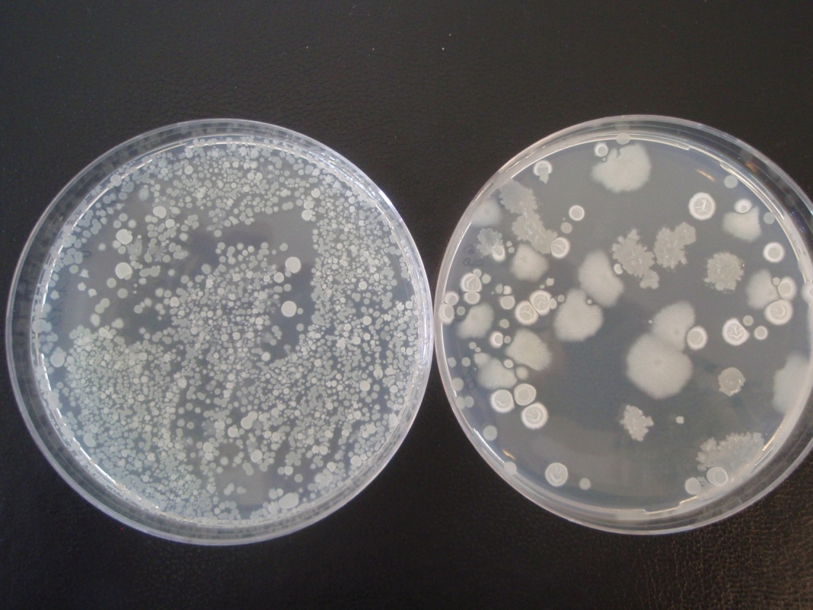
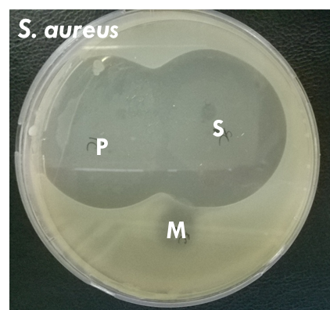
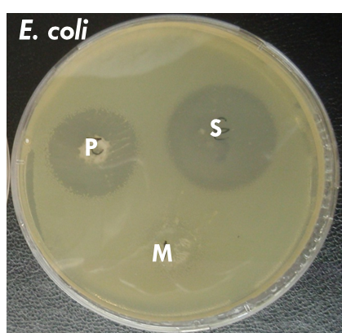
EFFICACIA IN VITRO
SPORE di PCHS-Bacilli germinano su superfici asciutte
-ST
+ST
PCHS spore seminate su superficie, raccolte dopo 24h e seminate su TSA ± shock termico (solo le spore sopravvivono) → -80% CFU dopo ST, quindi solo il 20% sono spore, il resto sono batteri vegetativi
PCHS-Bacilli inibiscono la crescita batterica e micetica
Produzione composti antimicrobici (aloni di inibizione crescita a 24 h) da parte di B. subtilis (S), pumilus (P) e megaterium (M).
Inibizione crescita in co-coltura (conta CFU dopo 24 h)
Attività ON FIELD??

Slide 7
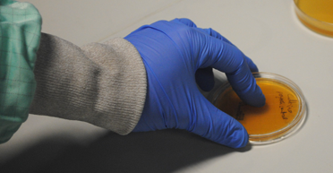
EFFICACIA on field
1. PCHS versus sanificazione tradizionale
Studio multicentrico randomizzato controllato.
Efficacia valutata settimanale in 3 ospedali (1 in Belgio e 2 in Italia), per 6 mesi, paragonando direttamente il livello di contaminazione con quello ottenuto mediante sanificazione tradizionale (composti a base di cloro).
0
6 months
Gen. Medicine 1
Chemical cleaning
HOSPITAL
Gen. Medicine 2
Probiotic cleaning
Reparti inclusi nello studio: identiche unità di Medicina Generale, Riabilitazione e Geriatria, assegnate casualmente al gruppo trattato con PCHS o a quello trattato con prodotti a base di cloro.
Superfici testate: pavimento, pediera letto e lavabo (ogni punto in duplicato o triplicato).
Analizzati circa 20,000 campioni microbiologici
METODI: Analisi contaminazione superficiale mediante CFU count (piastre Rodac).

Slide 8
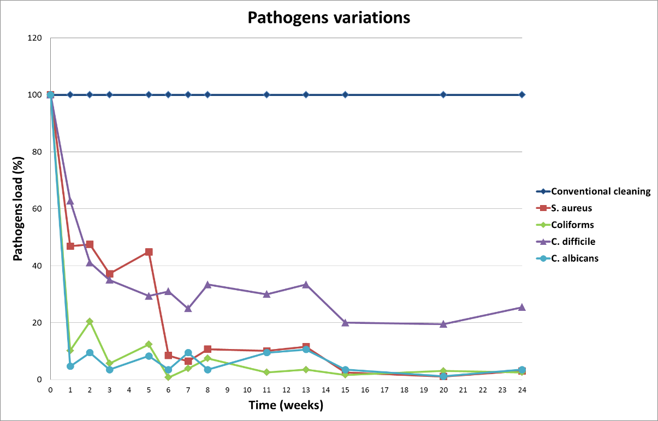
RISULTATI
PCHS abbatte stabilmente la carica patogena sulle superfici trattate
(Vandini et al., PLOS One 2014).
Detergenti chimici
RIDUZIONE di tutti i patogeni HAI-associati analizzati fino a 90% più che con i disinfettanti tradizionali (cloro).
Riduzione STABILE nel tempo.
PCHS
Caratteristiche microbiota residuo?
Selezione resistenti?

Slide 9
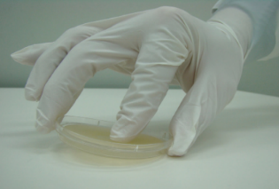
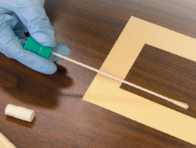
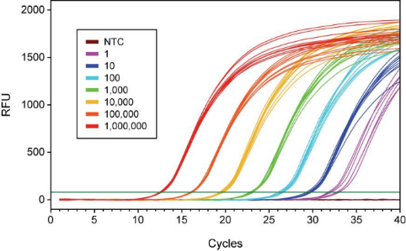
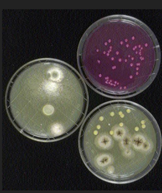
EFFICACIA on field
2. Pre-post intervention
Microbiota superficiale analizzato mensilmente PRIMA e DOPO l’applicazione del PCHS. Trattamento di tutti i reparti di un ospedale (Ferrara).
INTERVENTION
(PCHS application)
0
6 months
HOSPITAL
(all wards)
Chemical cleaning
Probiotic cleaning
Superfici testate: pavimento, pediera letto e lavabo (ogni punto in duplicato o triplicato).
ANALISI MICROBIOLOGICHE
ANALISI MOLECOLARI
DNA → PCR e qPCR evidenziare: carica batterica totale, presenza di Bacillus, geni di farmaco-resistenza (messi a punto 6 nuovi sistemi di analisi molecolare)
Microbiologia convenzionale:
conta CFU (6 patogeni)
Antibiogrammi

Slide 10
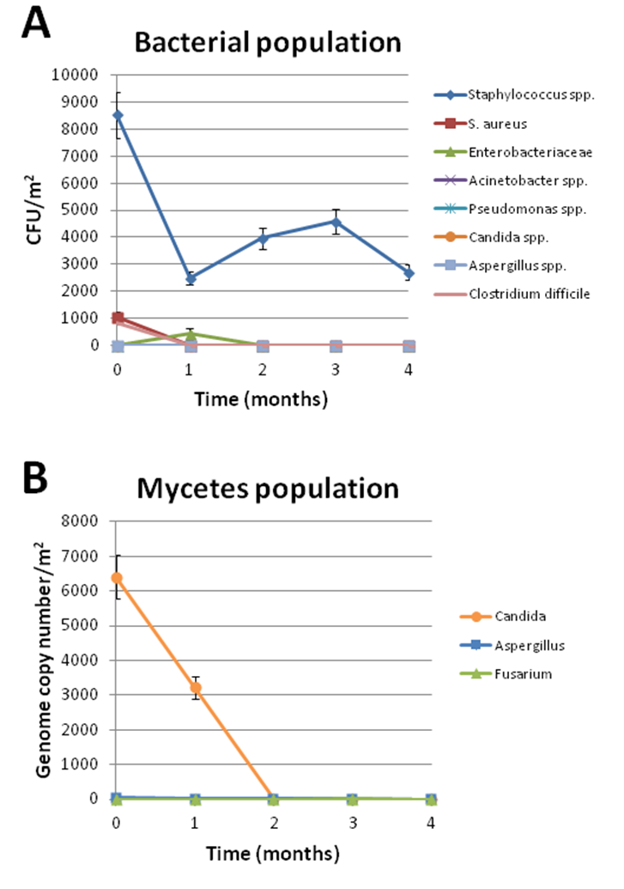
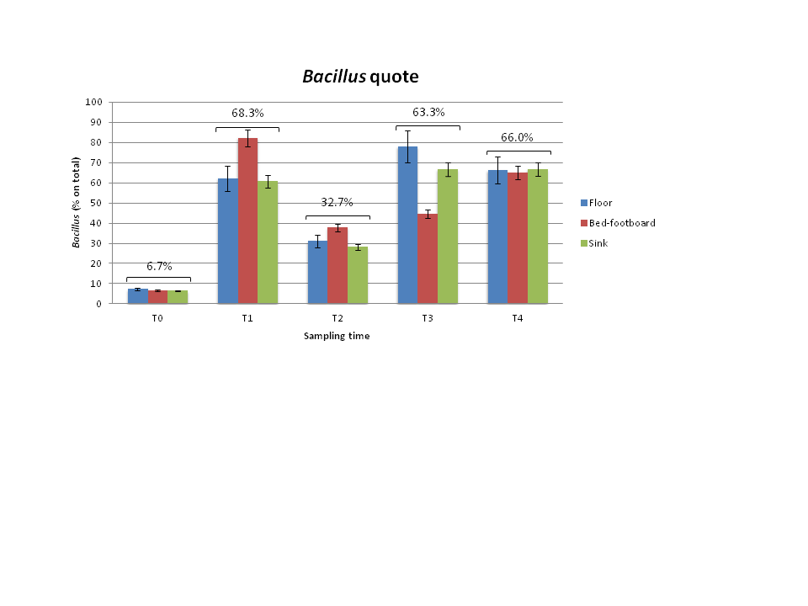
RISULTATI
(Caselli E., et al., PLOS One 2016)
Confermato lo stabile abbattimento della carica dei patogeni iniziale (fino al 99% rispetto ai detergenti chimici)
I ceppi di Bacillus contenuti nel PCHS
si sostituiscono gradualmente ai patogeni superficiali (70%)

Slide 11
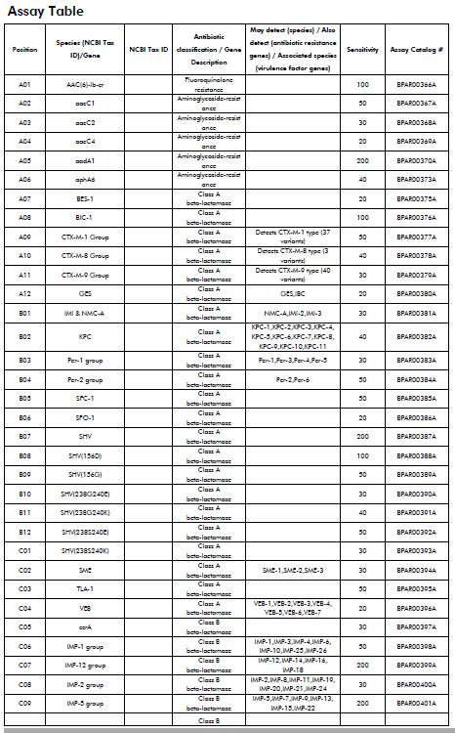
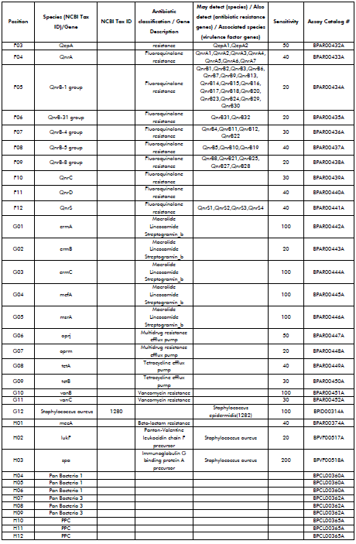
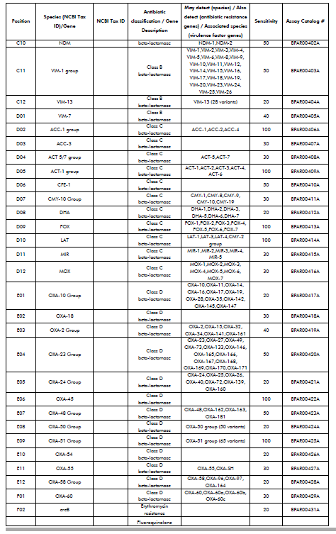
Analisi farmaco-resistenze nel microbiota residuo
qPCR microarray per geni di RESISTENZA:
84 diversi geni R (sensibilità ~ 10 copie/reazione).

Slide 12
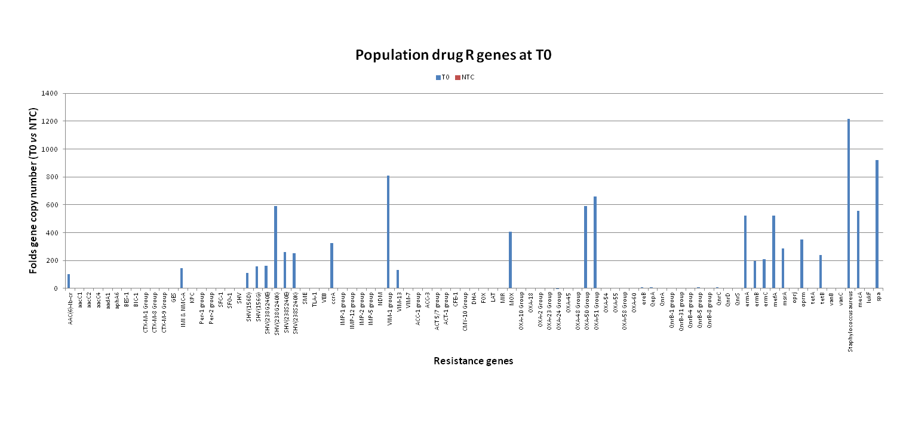
Antibiotico resistenze trovate nel microbiota superficiale a T0
(Caselli E., et al., PLOS One 2016)
T0: trovate resistenze ad almeno 12 classi di antibiotici.
ESBL
Macrolides
Methicillin
Class C B-lactamase
Tetracyclin efflux pump
Fluorochinolones
Carbapenemase
Recombinase (mec cassette)
Carbapenemase
Macrolides (efflux pump)
Metallo B-lactamase
Multidrug resistance efflux pump

Slide 13
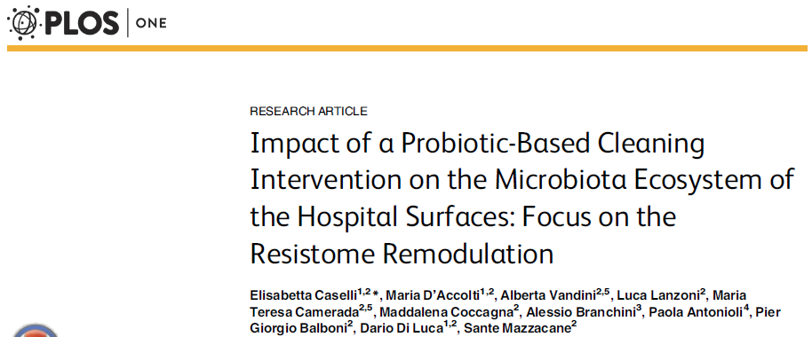
T1: Geni di resistenza evidenziati
(1 mese dopo l’applicazione del PCHS)
Decremento dei geni R fino a 100 volte rispetto a T0

Slide 14
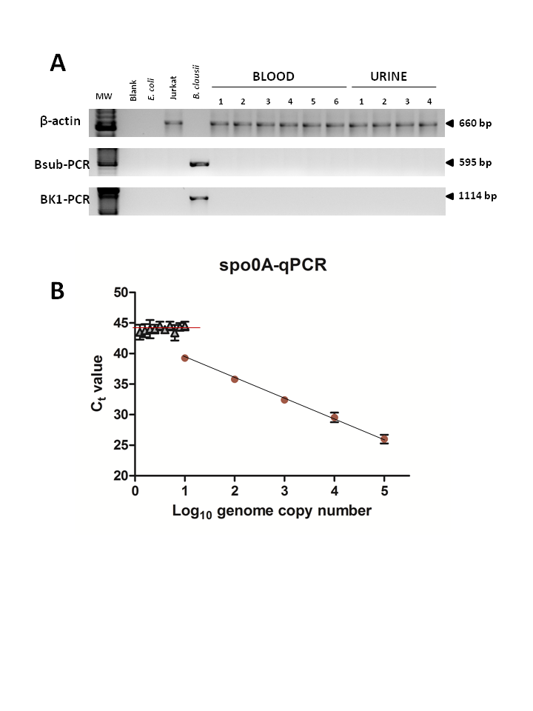
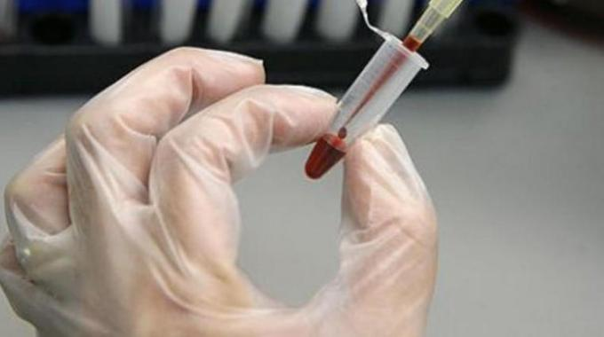
SICUREZZA D’USO
Implementazione sorveglianza microbiologica per Bacillus
Analisi molecolare di pazienti con HAI
Ricerca di Bacillus in tutti i campioni clinici dei pazienti ospedalizzati in 7 strutture trattate con PCHS (in 4 anni).
Oltre 32.000 campioni analizzati:
nessun campione positivo per Bacillus.
Sangue e urine di alcuni pazienti, analizzati con 3 metodi diversi: 2 PCR (sensibilità 100 copie) e qPCR (sensibilità 10 copie):
nessun campione positivo per Bacillus.

Slide 15

CONCLUSIONI
Il PCHS induce l’abbattimeno stabile dei patogeni superficiali (i Bacillus rimpiazzano i patogeni sulle superfici)
Il PCHS non induce selezione di specie resistenti, ma anzi induce un ampio decremento nel resistoma della popolazione residua (fino a 100 volte meno geni per resistenza)
I Bacillus del PCHS non causano infezioni nei pazienti ospedalizzati (analisi fino a 4 anni).
Le analisi molecolari sono importanti strumenti per monitorare la popolazione microbica ambientale e da paziente.
Ulteriori studi sono attualmente in svolgimento, per verificare se la riduzione di contaminazione superficiale corrisponde ad una riduzione del numero di HAI (7 ospedali italiani; 18 mesi). Trial registration n. ISRCTN58986947

Slide 16




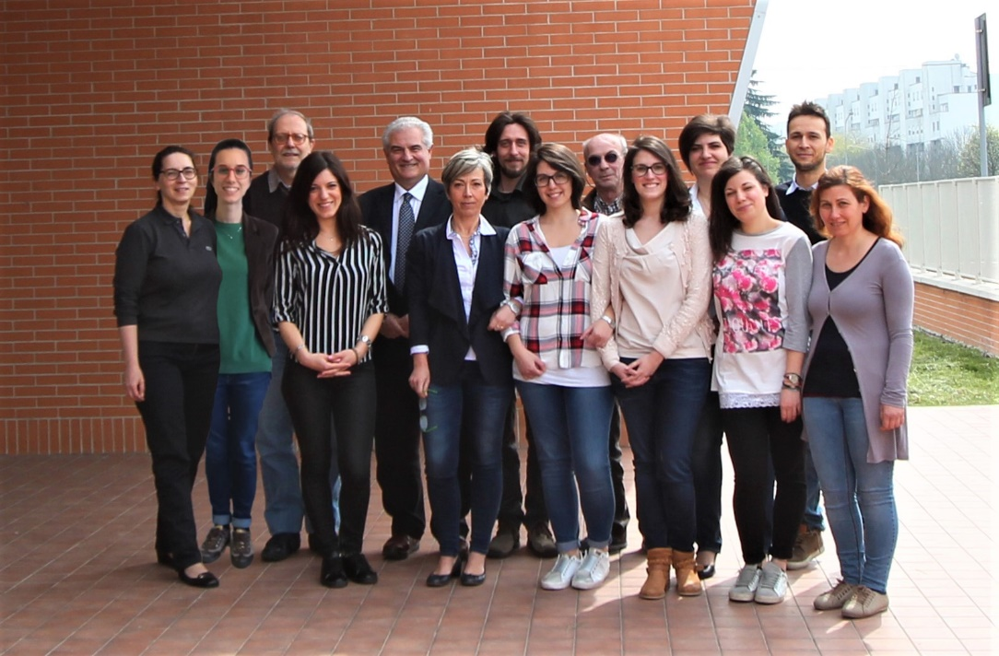
RINGRAZIAMENTI
CIAS Lab - Section of Microbiology (University of Ferrara)
Prof. S. Mazzacane
Dr. M. D’Accolti
Dr. M. Piffanelli
Dr. Irene Soffritti
Dr. M. Coccagna
Tekne Hub Staff
S. Anna University-Hospital (Ferrara)
Dr. P. Antonioli

